Slide 1
2014년 상반기 학생회 보고
2014년 8월 24일
경기 광주 교회

Slide 2
학생회 현황
학생회 시행 기간 및 활동 내용
총 13주 (약 3달)
기본적인 활동
분반 중심의 교제 (한 주 마태복음 1장씩 자유롭게 교제)
특별활동
7/13: 대중문화 (이지용 형제)
8/2~4: 학생회 여름수련회
시간 | 내용 | 비고
09:40~09:50 | 광고
09:50~10:40 | 분반 교제
13:00~14:00 | 학생회 교사 교제 | 점심식사 하며 자유롭게 학생회 방향이나 이슈들 교제

Slide 3
학생회 분반
 | 김동현 | 임준서 | 최상원 | 이지원 | 임지수/이준호 | 조재환 | 조국환/김철한
학생 명단 | 김우용 조주안 정재권 김주희 이상현 | 오은혜 오혜림 김석찬 김수인 | 이민하 박연 홍승연 최진열 오기영 | 박해울 김예진 이소영 김혜인 | 김영찬 장하영 김시은 김예정 박민영 | 장두영 김채인 김선인 박민성 안상은 | 최진주 안시은 이시은 강동현

Slide 4
학생회 분반
홍상범 형제님
선한사마리아원 정기적인 복음 선포 감당
학생회 교사 자리 비울 때 도움 역할
주님 주신 마음 따라 늦게 온 학생 1명과 개인 상담
분반 교사의 자질 문제
분반이 교사의 자질에 영향을 받는 건 사실
현재 학생들의 영혼 상태와 분반 교사와의 밀접한 교제를 위해 1인당 학생수를 줄이고자 시행했음.
분반 나눔 전에 교사들이 충분히 교제하고 분반을 인도할 수 있도록 하고 있음.
[무엇보다 교사들의 영육간에 강건함과 주의 능력으로 섬길 수 있도록 기도 부탁합니다.]

Slide 5
학생회에 학생들은…
학생회에서 하지 말아야 할 것들
- 스마트폰, 욕, 싸움, 강제적인 것들, 독재정권, 연애질, 술, 담배
- 남학생: 단연 축구!!, 농구
- 여학생: 피구, 밴드부, 배드민턴, 요리 (쿠키, 분식)
학생들은 재미있는 것을 원한다.
학생들은 강제적으로 운영하는 것을 원치 않는다.
[중고등학생의 영혼을 주님께 조심스럽게 올려드리도록 섬기는 것을 기도하고 준비할 필요가 있음.]

Slide 6
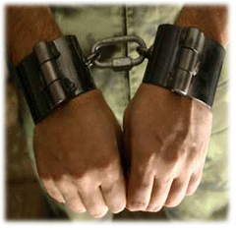
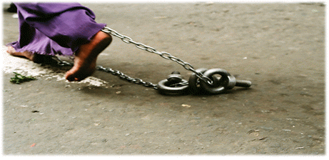

Slide 7
여름 수련회
주제: ‘죄‘
말씀
홍상범 형제님: 하나님의 시간표
김철한 형제님: 지옥과 하나님의 심판/우리들의 하나님 앞에서의 실상
이준호 형제님: 사람의 근본적인 ‘죄‘
방봐라방
음란방
욕설방
노래방 (대중문화)
불순종방
마지막방 (당신은 예수 그리스도를 십자가에 못박은 자가 누구인지 아십니까?) – 자신의 지은 죄를 솔직히 포스트잇에 써서 십자가에 붙이고 거울에 비친 자신을 어둠 가운데서 보게 함으로 마무리!!

Slide 8
[조편성] 방봐라방
1조: 박연, 홍승현, 최진열, 박민성, 이민하,
김영찬, 장하영, 장두영, 김선인
2조: 김시은, 박민영, 김예정, 안상은, 김수인
3조: 김예진, 오은혜, 오혜림, 이소영, 김주희, 박해울
4조: 김우용, 정재권, 박병준, 강동현, 김석찬, 김지솔
[방의 성격상, 성별 구분/학년 구분하여 운영]

Slide 9
물 가
3번방
학생회
강당
(4번방)
출입
금지
1번방
2번방
마지막방
마지막방

Slide 10
학생회 교사로서 학부모님들께:
특별한 일이 없는 한, 학생회에 빠지지 않도록 인도해주세요.
QT를 통한 지속적인 말씀의 씨앗이 뿌려질 수 있도록 인도해주세요.
일주일에 마태복음 1장씩 반복해서 읽도록 하고 있습니다.
자녀의 영혼 상태를 보시고, 학생회에 이런 말씀을 전해주셨으면 좋겠다는 피드백을 주시면 적극 반영하겠습니다.

Slide 11
앞으로의 학생회 섬김
매달 마지막 주: 주님 주신 마음 따라서 학생들에게 합당한 주제를 놓고 말씀 선포
하나님의 살아계심/성경이 사실인가?
주님을 영접하는 부분
오후 학생들 활동이 활성화 될 수 있도록 장을 마련해줄 예정
재미있는 학생회가 되도록 구체적인 방안 고려 예정
모이는 장소 변경 예정 (규모있고 잘 정돈된 커피숖; 거리문제)
다음 주에 테스트로 시행해보고 최종 결정 예정

